Slide 1


আজকের মাল্টিমিডিয়া ক্লাসে উপস্থিত সকলকে
স্বাগত

Slide 2


মোঃ ফারুক হোসেন চৌধুরী
সহকারি শিক্ষক (ব্যবসায় শিক্ষা)
নোয়াগাঁও উচ্চ বিদ্যালয়
নবীনগর, ব্রাহ্মণবাড়িয়া
মোবাইল : ০১৭১২৪৯২৬৪৮
E-mail : farukchowdhury661@yahoo.com
শ্রেণি : ৮ম
বিষয় : বাংলাদেশ ও বিশ্বপরিচয়
অধ্যায় : পঞ্চম
পাঠ : ০১
সময় : ৫০ মিনিট
তারিখ : ০৬/০৫/২০১৯ খ্রিঃ

Slide 3
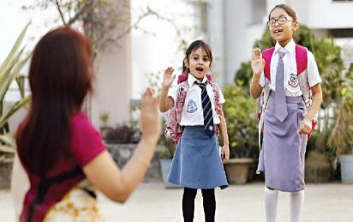
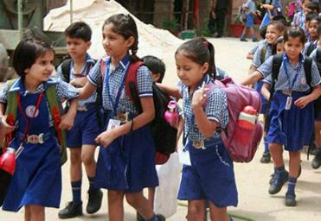
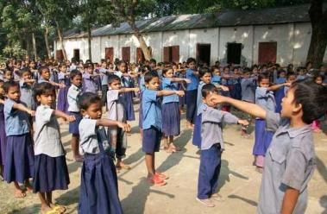
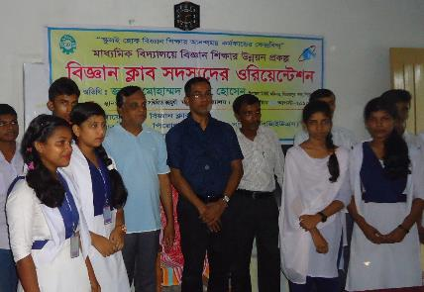
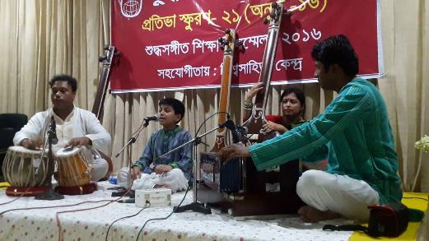
Notes:
শিক্ষার্থীদের বিভিন্ন প্রশ্ন জিজ্ঞাসা করে পাঠের শিরোনাম ঘোষনা করব।

Slide 4
সামাজিকীকরণে বিভিন্ন প্রতিষ্ঠানের প্রভাব

Slide 5
এই পাঠ শেষে শিক্ষার্থীরা...
১। সামাজিকীকরণের প্রধান বাহনটি সম্পর্কে ব্যাখ্যা করতে পারবে ;
২। সামাজিকীকরণে স্থানীয় সমাজের বিভিন্ন উপাদান সম্পর্কে ব্যাখ্যা করতে পারবে ;
৩। সামাজিকীকরণে বিভিন্ন প্রতিষ্ঠানের প্রভাব বর্ণনা করতে পারবে।

Slide 6
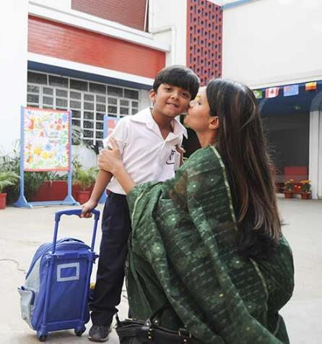
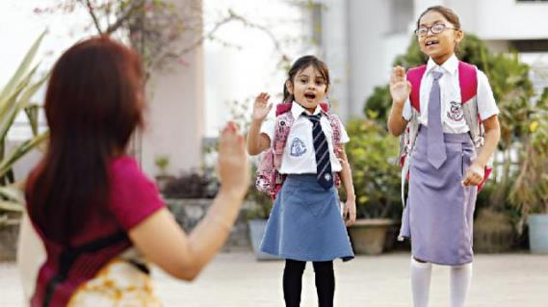
পরিবার
আবেগ
ভালোবাসা
Notes:
শিক্ষার্থীদের পরিবার সম্পর্কে বিভিন্ন প্রশ্ন জিজ্ঞাসা করা যেতে পারে।

Slide 7
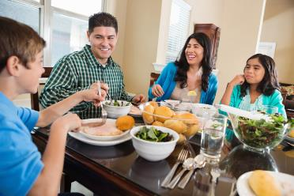
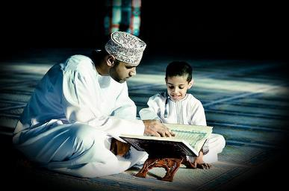
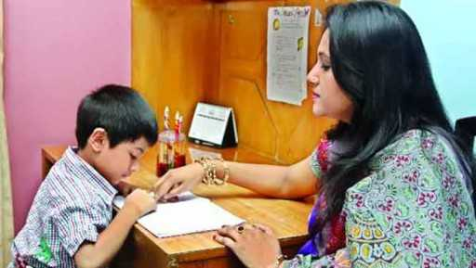
খাদ্যাভ্যাস
ধর্মচর্চা
শিক্ষা গ্রহণ
পরিবার থেকেই সর্বপ্রথম শিশু আবেগ, ভালোবাসা, খাদ্যাভ্যাস, ধর্মচর্চা, শিক্ষা গ্রহণ করে থাকে। তাই বলা হয় সামাজিকীকরণের প্রথম ও প্রধান বাহন হচ্ছে পরিবার।
Notes:
শিক্ষার্থীদের পরিবার সম্পর্কে বিভিন্ন প্রশ্ন জিজ্ঞাসা করা যেতে পারে।

Slide 8
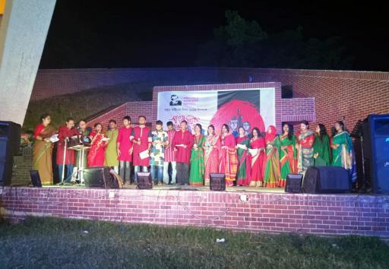
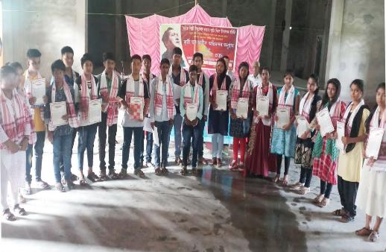
স্থানীয় সমাজের বিভিন্ন উপাদান
সাহিত্য সমিতি
সাংস্কৃতিক সংঘ
Notes:
স্থানীয় সমাজের বিভিন্ন উপাদান সম্পর্কে আলোচনা করা যেতে পারে।

Slide 9
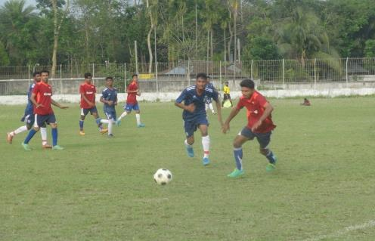

খেলাধূলার ক্লাব
সংগীত শিক্ষা কেন্দ্র

Slide 10
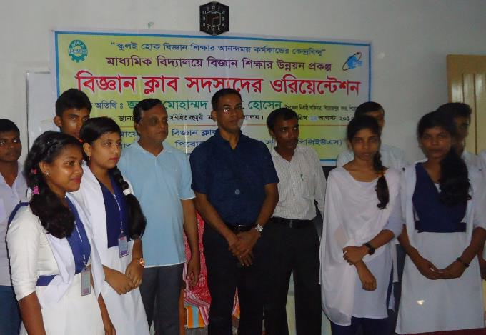
বিজ্ঞান ক্লাব

Slide 11
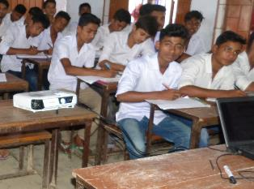
সময়
৫ মিনিট
জোড়ায় কাজ
 ব্যক্তির সামাজিকীকরণে পরিবার প্রধান বাহন কেন ? ব্যাখ্যা কর।

Slide 12
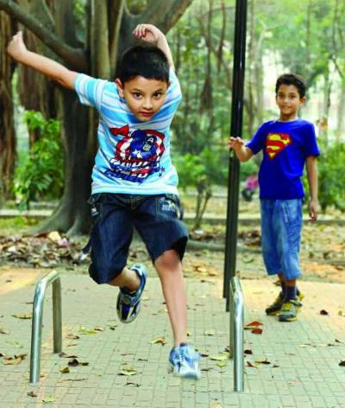
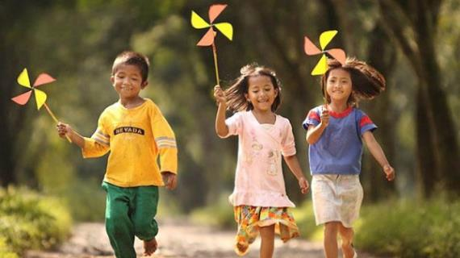
সমবয়সী সঙ্গী
Notes:
সামাজিকীকরণে সমবয়সী সঙ্গীর ভূমিকা আলোচনা করা যেতে পারে।

Slide 13
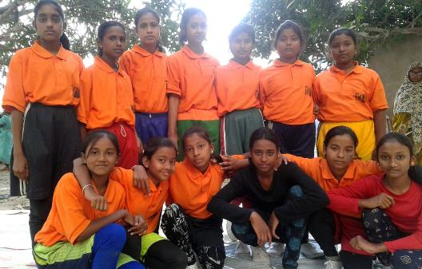
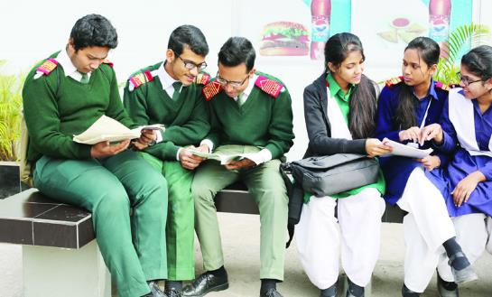
সমবয়সী সঙ্গী

Slide 14


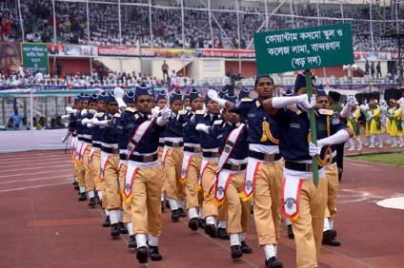
শিক্ষা প্রতিষ্ঠান
Notes:
সামাজিকীকরণে শিক্ষা প্রতিষ্ঠানের ভূমিকা আলোচনা করা যেতে পারে।

Slide 15
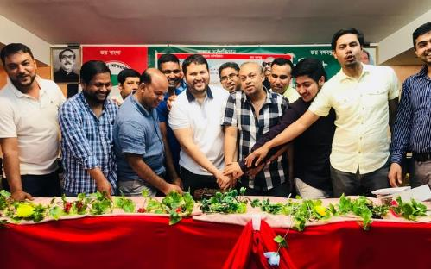
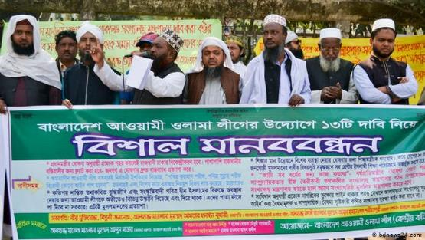
রাজনৈতিক প্রতিষ্ঠান
আন্দোলন
রাজনৈতিক দল
রাজনৈতিক দল, নেতৃত্ব এবং আন্দোলন ব্যক্তির সামাজিকীকরণে গুরুত্বপূর্ণ ভূমিকা রাখে।

Slide 16
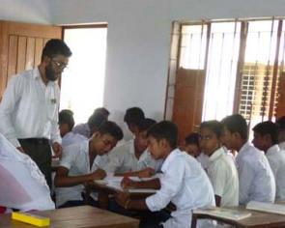
সময়
১০ মিনিট
দলীয় কাজ
“পরিবারের পর স্থানীয় সমাজই শিশুর সামাজিকীকরণের ক্ষেত্রে সবচেয়ে বেশি প্রভাব বিস্তার করে,” বিশ্লেষণ কর।

Slide 17
মূল্যায়ন
১। ব্যক্তির সুষ্ঠ বিকাশের জন্য কিসের প্রয়োজন?
উঃ সামাজিকীকরণের প্রয়োজন।
২। সামাজিকীকরণের সর্বাপেক্ষা শক্তিশালী বাহন কোনটি?
উঃ পরিবার।
৩। শৈশবে কাদের সাথে খেলাধূলার আকর্ষণ থাকে বেশি?
উঃ সমবয়সী সঙ্গীদের সাথে।
৪। শিক্ষার্থীরা পরষ্পরের সাথে মিলিত হওয়ার বেশি সুযোগ পায় কোথায় ?
উঃ শিক্ষা প্রতিষ্ঠানে।

Slide 18
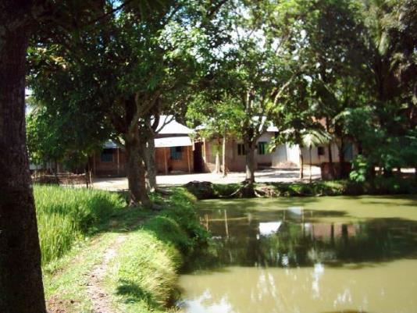
বাড়ির কাজ
 শিশুর সামাজিকীকরণের ক্ষেত্রে ‘সমবয়সী সঙ্গী’ অনেক অবদান রাখে, ব্যাখ্যা কর ।

Slide 19


ধন্যবাদ

